Slide 1
数据挖掘前传之
pandas基础篇
快
帅
酷
学技术讲究的是套路
讲师：沈逸

Slide 2
DataFrame入门(8): 多重索引取数据的各种姿势、slice、IndexSlice

Slide 3
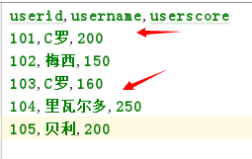
继续看数据
users.csv
这里的C罗 并不是 重复了，而是同名同姓

Slide 4
取数据
获取 username="C罗"的值
可以这么取
users=pd.read_csv("./files/class9/users.csv",index_col=0)
print(users[users["username"]=='C罗'] )
这里会出现两条数据
这么取就对了
print(users[(users["username"]=='C罗')&(users.index==103)] )

Slide 5
MutiIndex
今天我们学到多重索引（其实在前面做concat设置keys时已经涉及到了）
设置多重索引
users=pd.read_csv("./files/class9/users.csv",index_col=[0,1])
取值的时候就可以是
print(users.loc[103].loc["C罗"])

Slide 6
更多的操作---xs方法
文档
https://pandas.pydata.org/pandas-docs/stable/generated/pandas.DataFrame.xs.html
直接写
print(users.xs((101,"C罗")))
使用level参数
print(users.xs('C罗',level=1))
print(users.xs((103,'C罗'),level=[0,1]))
print(users.xs((103,'C罗'),level=['userid','username']))

Slide 7
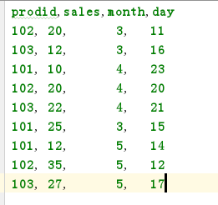
进阶下
接下来我们把数据搞复杂些
这分别代表商品（101,102,103） 3个商品在3月、4月和5月 的销售情况

Slide 8
代码
prods=pd.read_csv("./files/class9/prods.csv",index_col=[2,3])
print(prods)
#此时我们需要排序
prods=prods.sort_index()
python里面的slice切片函数 复习一下
arr=[0, 1, 2, 3, 4, 5, 6, 7, 8, 9]
print(arr[slice(0,5)])

Slide 9
接上页
多重索引中 可以这么取
print(prods.loc[(slice(3,4),slice(11,21)),:])
如果只要取 11:21
print(prods.loc[(slice(None),slice(11,21)),:])

Slide 10
使用IndexSlice
pandas提供了 IndexSlice 可以更好地进行 多重索引切片
文档
https://pandas.pydata.org/pandas-docs/stable/generated/pandas.IndexSlice.html
刚才的需求就可以这么写
print(prods.loc[idx[3:4,11:21],:])

Slide 11
欢迎加入我们的QQ群
程序员在囧途教育QQ群
1、主群：606976586

